Slide 1
Chương 3 Ngôn ngữ Thao Tác Dữ Liệu

Slide 2
Ngôn ngữ thao tác dữ liệu
Truy vấn dữ liệu từ table (SELECT)
Chèn dữ liệu vào table (INSERT)
Cập nhật dữ liệu vào table(UPDATE)
Xóa dữ liệu(DELETE)
Fulltext Search

Slide 3
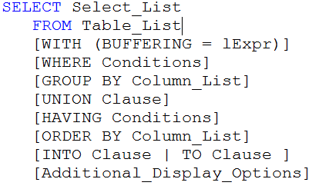
Cấu trúc lệnh truy vấn

Slide 4
Lệnh select
Câu truy vấn cơ bản
Ví dụ:
SELECT *
FROM Orders
SELECT OrderID, OrderDate, CustomerID
FROM Orders

Slide 5
Lệnh select
Truy vấn loại bỏ các dòng bị trùng:
Cú pháp: Select Distinct
Ví dụ:
SELECT DISTINCT Order_Date as “Date of Order”
FROM Orders
SELECT diadiem
FROM DIADIEM_PHG
diadiem
TP HCM
HA NOI
TP HCM
SELECT DISTINCT diadiem
FROM DIADIEM_PHG
diadiem
TP HCM
HA NOI

Slide 6
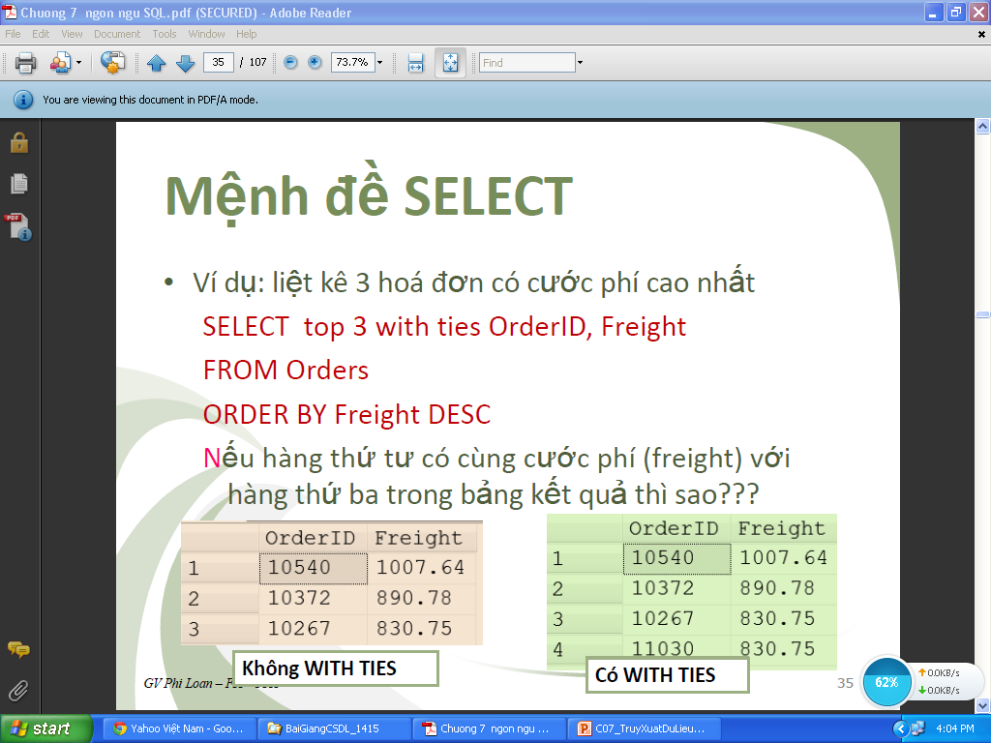
Lệnh select
Ví dụ: liệt kê 3 hóa đơn có cước phí cao nhất
Select top 3 with ties OrderID, Freight
From Orders
Order by Freight DESC

Slide 7
Lệnh select
Truy vấn dùng các toán tử chuẩn trong biểu thức điều kiện:
Ví dụ:
SELECT ProductID, UnitPrice
FROM Product_T
WHERE UnitPrice < 275;

Slide 8
Lệnh select
Ví dụ:
SELECT ProductID, ProductName,UnitPrice
FROM Products
WHERE ProductName like ‘N%’
AND UnitPrice > 300

Slide 9
Truy vấn trên nhiều bảng
Ví dụ:
SELECT c.CustomerID, CompanyName, OrderID, OrderDate
FROM Customers C INNER JOIN Orders O
ON C.CustomerID = O.CustomerID

Slide 10
Truy vấn seft join
Truy vấn trên một bảng liên kết với chính nó
Ví dụ:
SELECT e.Firstname+' '+e.Lastname AS 'Employee' ,
m.Firstname+' '+m.Lastname AS 'Manager'
FROM Employees e JOIN Employees m
ON e.ManagerID = m.EmployeeID

Slide 11
Lệnh Union
Union nối kết quả từ nhiều câu lệnh select
Ví dụ:
SELECT Firstname+' '+Lastname AS name, Homephone
FROM Employees
UNION
SELECT Companyname, Phone
FROM Customers

Slide 12
Các hàm tổng hợp dữ liệu
Các hàm tổng hợp - Aggregate Functions: tổng hợp thông tin từ nhiều bộ thành một bộ.
Chức năng grouping được sử dụng để tạo nhóm trước khi thực hiện tổng hợp dữ liệu.
Các hàm tổng hợp: COUNT, SUM, MAX, MIN, AVG.

Slide 13


Các hàm tổng hợp dữ liệu
Ví dụ: đếm số nhóm sách
Ví dụ: tính tổng số cuốn sách đã bán

Slide 14
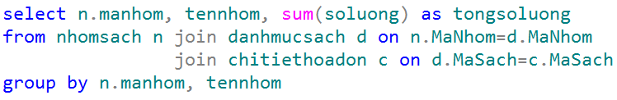
Mệnh đề GROUP BY
Mệnh đề GROUP BY: chỉ định các thuộc tính kết nhóm xuất hiện trong mệnh đề select, kết quả của hàm thống kê được áp dụng cho các bộ trong cùng một nhóm.
Ví dụ: tính tổng số cuốn sách của mỗi nhóm sách

Slide 15
Mệnh đề HAVING
Mệnh đề Where: xác định điều kiện lọc trước khi khi nhóm dữ liệu
Ví dụ: liệt kê tổng số lượng của các nhóm sách có mã là .
Select n.manhom, tennhom, tongsl=sum(soluong)
From nhomsach n join danhmucsach d on n.manhom=d.manhom join chitiethoadon c on d.masach=c.masach
Where n.manhom =1
Gropu by n.manhom, tennhom

Slide 16
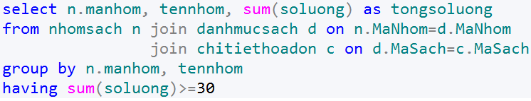
Mệnh đề HAVING
Mệnh đề Having: xác định điều kiện lọc sau khi nhóm dữ liệu
Ví dụ: liệt kê các nhóm sách có tổng số sách >=30.

Slide 17
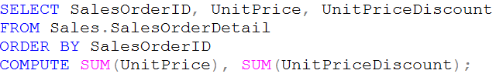
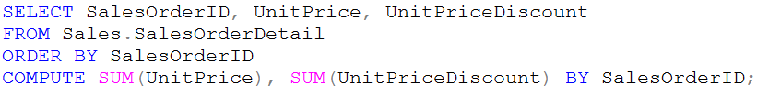
Select - Compute By
Trả về tổng giá trị của nhiều dòng tương ứng với field.
Ví dụ:

Slide 18
Truy vấn con - Nested Queries
Nested query là một query chứa một query khác, query được chứa bên trong gọi là subquery .
Subquery thường xuất hiện trong mệnh đề WHERE của query.
Ngoài ra Subquery cũng có thể xuất hiện trong mệnh đề FROM hoặc HAVING.

Slide 19
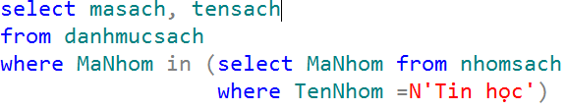
Các phép toán dùng trong nested query
IN: so sánh một giá trị v với một tập giá trị V, kết quả là TRUE nếu v tồn tại trong V.
Ví dụ: liệt kê các sách thuộc nhóm sách ‘Tin học’

Slide 20

Các phép toán dùng trong nested query
NOT IN: so sánh một giá trị v với một tập giá trị V, kết quả là TRUE nếu v không tồn tại trong V
Ví dụ: Tìm những quyển sách chưa bán

Slide 21
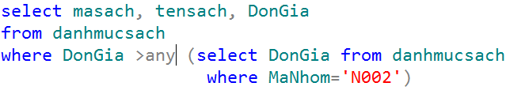
Các phép toán dùng trong nested query
ANY: kết hợp với các phép toán op (>, >=, <, <=, and <>), kết quả là TRUE nếu và chỉ nếu các giá trị trong tập v thỏa mãn phép toán op với ít nhất là một giá trị trong V.
>ANY có nghĩa lớn hơn ít nhất 1 giá trị
Vd: >ANY (1, 2, 3) lớn hơn 1
Ví dụ: liệt kê các sách có đơn giá lớn hơn đơn giá của ít nhất một sách trong nhóm sách ‘N002’

Slide 22
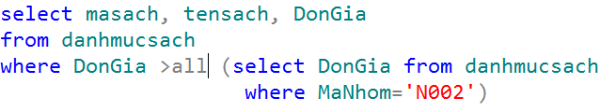
Các phép toán dùng trong nested query
ALL: kết hợp với các phép toán op (>, >=, <, <=, and <>), kết quả là TRUE nếu và chỉ nếu các giá trị trong tập v thỏa mãn phép toán op với tất cả giá trị trong V
>ALL có nghĩa lớn hơn mọi giá trị.
Vd: >ALL (1, 2, 3) lớn hơn 3
Ví dụ: liệt kê các sách có đơn giá lớn hơn đơn giá của tất cả sách trong nhóm sách ‘N002’

Slide 23
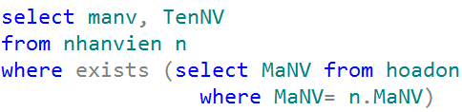
Các phép toán dùng trong nested query
EXISTS: kiểm tra kết quả của subquery có rỗng hay không, exists trả về giá trị là TRUE nếu kết quả của subquery chứa ít nhất là một bộ giá trị.
Ví dụ: liệt kê các nhân viên lập hóa đơn

Slide 24
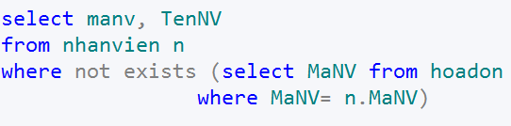
Các phép toán dùng trong nested query
NOT EXISTS: trả về giá trị là TRUE nếu kết quả của subquery không chứa bộ giá trị nào.
Ví dụ: liệt kê các nhân viên không lập hóa đơn nào

Slide 25
Lệnh SELECT INTO – Tạo bảng
Ta có thể tạo table mới dựa vào tập kết quả của câu lệnh Select. Table mới có thể là table tạm hay là một table thực sự trong DB.
Cú pháp:
SELECT *|ColumnNam1, ColumnName2,…
INTO TableName
FROM Tables
WHERE Condition
ORDER By SortFieldName
GROUP BY FieldGroupName

Slide 26
Lệnh select into
Có thể tạo một bảng mới dựa vào kết quả của câu lệnh select.
Ví dụ:
SELECT C.CustomerID AS NameId, OrderID, OrderDate
INTO Customer_Order
FROM Customers C INNER JOIN Orders O
ON C.CustomerID = O.CustomerID
WHERE month(OrderDate) = 7

Slide 27
Lệnh SELECT INTO – Tạo bảng
Tạo Table Tạm
SELECT Tenkh as Ten, ThanhPho
INTO #Temp_Customer
FROM [Khach hang]
Xem kết quả
Select * From #Temp_Customer

Slide 28
Lệnh SELECT INTO – Tạo bảng
Ví dụ 2
SELECT c.Makh As Name, Mahd, NgayLapHD
INTO Customer_Order
FROM [Khach hang] as c INNER Join [Hoa don] As o
ON c.Makh=o.Makh
WHERE Month(NgayLapHD) =7

Slide 29
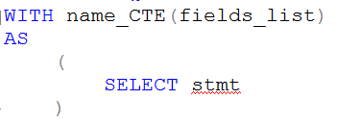
Select With
Trả ra một tập kết quả lưu trữ tạm thời trong common table expression (CTE).
Tạo CTE

Slide 30
USE AdventureWorks2008;
WITH SumSale AS
(SELECT SUM(TotalDue) AS SumTotalDue,
CustomerID
FROM Sales.SalesOrderHeader
GROUP BY CustomerID)
SELECT o.CustomerID, TotalDue,
TotalDue / SumTotalDue * 100 AS PercentOfSales
FROM SumSale INNER JOIN Sales.SalesOrderHeader AS o
ON SumSale.CustomerID = o.CustomerID
ORDER BY CustomerID;

Slide 31
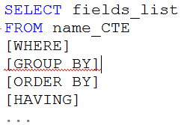
Select With
USE AdventureWorks2008;
GO
--1
WITH SumSale AS
(SELECT SUM(TotalDue) AS SumTotalDue,
CustomerID
FROM Sales.SalesOrderHeader
GROUP BY CustomerID)
SELECT o.CustomerID, TotalDue,
TotalDue / SumTotalDue * 100 AS PercentOfSales
FROM SumSale INNER JOIN Sales.SalesOrderHeader AS o
ON SumSale.CustomerID = o.CustomerID
ORDER BY CustomerID;
Sử dụng CTE

Slide 32
Select với cấu trúc Case..When
Searched CASE function
CASE WHEN Boolean_expression THEN result_expression [ ...n ] [ ELSE else_result_expression ] END

Slide 33
Select với cấu trúc Case..When
Example 2 :
Select ProductName, Unitprice,
'Classification'=CASE
when Unitprice<10 then 'Low price'
When Unitprice Between 10 and 20 then 'Moderately Price'
when Unitprice>20 then 'Expensive'
else 'Unknown'
end
From Products

Slide 34
Select với cấu trúc Case..When
Example 2 :
Select productid, Quantity, UnitPrice, [discount%]=
CASE
When Quantity <=5 then 0.05
When Quantity between 6 and 10 then 0.07
When Quantity between 11 and 20 then 0.09
Else 0.1
end
From [Order Details]
Order by Quantity, Productid

Slide 35
Select Merge
Điểm mới trong SQL Server 2008 cho phép merge dữ liệu từ 2 table trở lên.
Ví dụ:
CREATE TABLE T1(col1 Int Primary Key); CREATE TABLE T2(col1 Numeric(12, 2) Primary Key);
SELECT T1.col1, T2.col1 FROM T1 Inner Merge Join T2 ON dbo.T1.col1 = dbo.T2.col1;

Slide 36
Merge query
MERGE query là một loại query có thể thực hiện các hoạt động Insert, Update, Delete trên một bảng đích dựa trên các kết quả của một liên kết với một bảng nguồn
Lợi thế quan trọng của câu lệnh MERGE là tất cả các dữ liệu được đọc và xử lý một lần.

Slide 37
Merge query
Cú pháp đơn giản
Merge TargetTable
using SourceTable
on Joinconditions
[WHEN MATCHED THEN DML]
[WHEN NOT MATCHED BY TARGET THEN DML]
[WHEN NOT MATCHED BY SOURCE THEN DML]

Slide 38
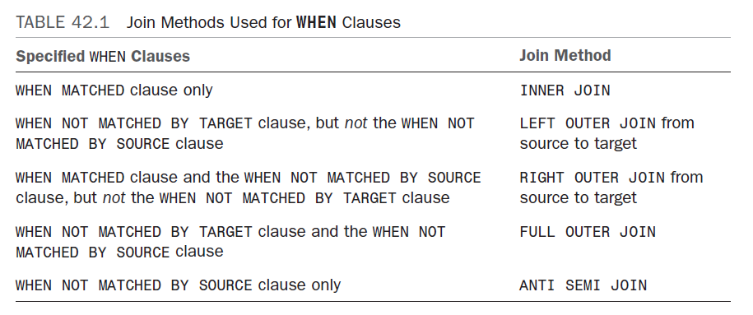
Merge query

Slide 39
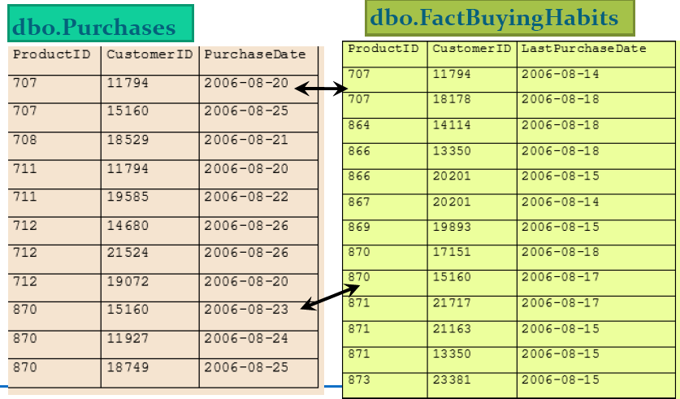
Ví dụ Merging Data để thực thi Insert và Update

Slide 40
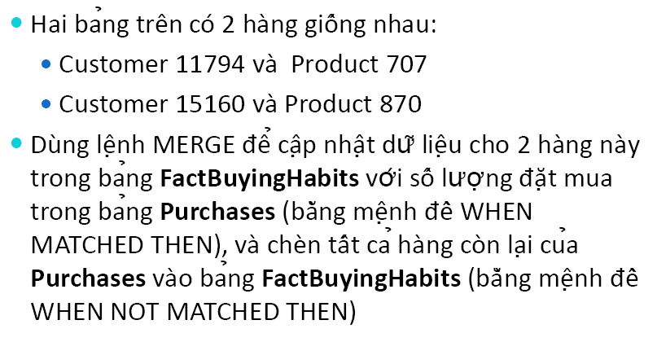
Ví dụ Merging Data để thực thi Insert và Update

Slide 41
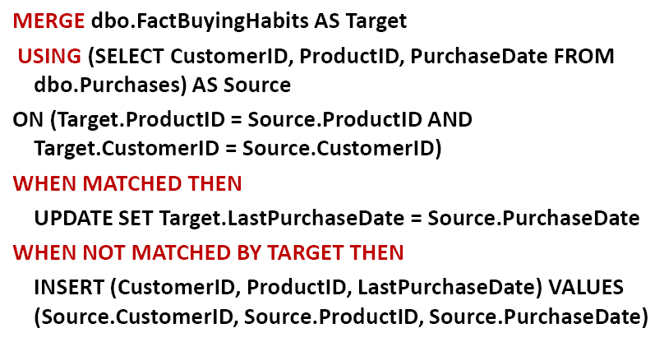
Ví dụ Merging Data để thực thi Insert và Update

Slide 42
Ví dụ - Merge query
CREATE TABLE dbo.BookInventory
(
TitleID INT NOT NULL PRIMARY KEY,
Title NVARCHAR(100) NOT NULL,
Quantity INT NOT NULL
CONSTRAINT Qutitydeft1 DEFAULT 0
);
CREATE TABLE dbo.BookOrder
(
TitleID INT NOT NULL PRIMARY KEY,
Title NVARCHAR(100) NOT NULL,
Quantity INT NOT NULL
CONSTRAINT Qutitydeflt DEFAULT 0
);
Bảng Đích
Bảng Nguồn

Slide 43
Ví dụ Merge - WHEN MATCHED
MERGE BookInventory bi
USING BookOrder bo
ON bi.TitleID = bo.TitleID
WHEN MATCHED THEN
UPDATE
SET bi.Quantity = bi.Quantity+bo.Quantity;

Slide 44
Ví dụ Merge - WHEN MATCHED
MERGE BookInventory bi
USING BookOrder bo
ON bi.TitleID = bo.TitleID
WHEN MATCHED AND
bi.Quantity + bo.Quantity = 0 THEN
DELETE
WHEN MATCHED THEN
UPDATE
SET bi.Quantity = bi.Quantity + bo.Quantity;

Slide 45
Ví dụ Merge - WHEN MATCHED
MERGE BookInventory bi
USING BookOrder bo
ON bi.TitleID = bo.TitleID
WHEN MATCHED AND
bi.Quantity + bo.Quantity = 0 THEN
DELETE
WHEN MATCHED THEN
UPDATE
SET bi.Quantity = bi.Quantity + bo.Quantity;

Slide 46
Ví dụ Merge -WHEN NOT MATCHED BY TARGET
MERGE BookInventory bi
USING BookOrder bo
ON bi.TitleID = bo.TitleID
WHEN MATCHED AND
bi.Quantity + bo.Quantity = 0 THEN DELETE
WHEN MATCHED THEN UPDATE
SET bi.Quantity = bi.Quantity + bo.Quantity
WHEN NOT MATCHED BY TARGET THEN
INSERT (TitleID, Title, Quantity)
VALUES (bo.TitleID, bo.Title,bo.Quantity);

Slide 47
Ví dụ Merge -WHEN NOT MATCHED BY SOURCE
MERGE BookInventory bi
USING BookOrder bo
ON bi.TitleID = bo.TitleID
WHEN MATCHED AND
bi.Quantity + bo.Quantity = 0 THEN DELETE
WHEN MATCHED THEN UPDATE
SET bi.Quantity = bi.Quantity + bo.Quantity
WHEN NOT MATCHED BY TARGET THEN
INSERT (TitleID, Title, Quantity)
VALUES (bo.TitleID, bo.Title,bo.Quantity)
WHEN NOT MATCHED BY SOURCE
AND bi.Quantity = 0 THEN DELETE;

Slide 48
Implementing the WHEN NOT MATCHED BY SOURCE
MERGE BookInventory bi
USING BookOrder bo
ON bi.TitleID = bo.TitleID
WHEN MATCHED AND
bi.Quantity + bo.Quantity = 0 THEN DELETE
WHEN MATCHED THEN UPDATE
SET bi.Quantity = bi.Quantity + bo.Quantity
WHEN NOT MATCHED BY TARGET THEN
INSERT (TitleID, Title, Quantity)
VALUES (bo.TitleID, bo.Title,bo.Quantity)
WHEN NOT MATCHED BY SOURCE
AND bi.Quantity = 0 THEN DELETE;

Slide 49
Pivot query
Pivot query được dùng để tạo bảng thống kê dạng 2 chiều.
Cú pháp:
pivoted_table ::=
table_source PIVOT ( aggregate_function ( value_column )
PIVOT and UNPIVOT FOR pivot_column
IN ( column_list ) table_alias

Slide 50
Pivot
To use the PIVOT feature, you first decide which column contains the important values for the query.
create database tam
use tam
CREATE TABLE pvt (VendorID INT, Emp1 INT, Emp2 INT,
Emp3 INT, Emp4 INT, Emp5 INT);
CREATE TABLE orders (VendorID INT,Quantity int );
GO
INSERT INTO pvt VALUES (1,4,3,5,4,4);
INSERT INTO pvt VALUES (2,4,1,5,5,5);
INSERT INTO pvt VALUES (3,4,3,5,4,4);
INSERT INTO pvt VALUES (4,4,2,5,5,4);
INSERT INTO pvt VALUES (5,5,1,5,5,5);

Slide 51
insert into orders values (1,5)
insert into orders values (1,15)
insert into orders values (2,5)
insert into orders values (2,25)
GO

Slide 52
---- tao pivot tren orders
SElect [1],[2],[3],[4]
FROM (SELECT VendorID,Quantity from orders) AS DD
PIVOT(SUM(quantity) FOR vendorID IN([1], [2], [3], [4])) AS P;
---
select * from orders
select * from pvt
---pivot tren pvt
Select [1],[2],[3],[4],[5]
FROM (SELECT VendorID,emp2 from pvt) AS DD
PIVOT(SUM(emp2) FOR vendorID IN([1], [2], [3], [4],[5])) AS P;

Slide 53
Pivot
Cách 1: Sử dụng Case..When
Example:
SELECT empid,
SUM(CASE WHEN custid = 'A' THEN qty END) AS A,
SUM(CASE WHEN custid = 'B' THEN qty END) AS B,
SUM(CASE WHEN custid = 'C' THEN qty END) AS C,
SUM(CASE WHEN custid = 'D' THEN qty END) AS D
FROM dbo.Orders
GROUP BY empid;

Slide 54
Pivot
Cách 2: Pivoting with the Native T-SQL PIVOT Operator
Cú pháp:
SELECT ...
FROM <source_table_or_table_expression>
PIVOT(<agg_func>(<aggregation_element>)
FOR <spreading_element>
IN (<list_of_target_columns>)) AS <result_table_alias>
...;
Ex:
Select [1],[2],[3],[4],[5]
FROM (SELECT VendorID,emp2 from pvt) AS DD
PIVOT(SUM(emp2) FOR vendorID IN([1], [2], [3], [4],[5])) AS P

Slide 55
UnPivot
Unpivoting with the Native T-SQL UNPIVOT Operator
Cú pháp:
SELECT ...
FROM <source_table_or_table_expression>
UNPIVOT(<target_col_to_hold_source_col_values>
FOR <target_col_to_hold_source_col_names> IN(<list_of_source_columns>)) AS
<result_table_alias>
...;

Slide 56
UnPivot
Sử dụng CASE..WHEN
Ex:
SELECT empid, custid,
CASE custid
WHEN 'A' THEN A
WHEN 'B' THEN B
WHEN 'C' THEN C
WHEN 'D' THEN D
END AS qty
FROM dbo.EmpCustOrders
CROSS JOIN (VALUES('A'),('B'),('C'),('D')) AS Custs(custid);

Slide 57
UnPivot
Sử dụng CASE..WHEN
Ex:
SELECT *
FROM (SELECT empid, custid,
CASE custid
WHEN 'A' THEN A
WHEN 'B' THEN B
WHEN 'C' THEN C
WHEN 'D' THEN D
END AS qty
FROM dbo.EmpCustOrders
CROSS JOIN (VALUES('A'),('B'),('C'),('D')) AS Custs(custid)) AS D WHERE qty IS NOT NULL;

Slide 58
UnPivot
Unpivoting with the Native T-SQL UNPIVOT Operator
Ex: SELECT VendorID, Employee, Orders
FROM
(SELECT VendorID, Emp1, Emp2, Emp3, Emp4, Emp5
FROM pvt) p
UNPIVOT
(Orders FOR Employee IN
(Emp1, Emp2, Emp3, Emp4, Emp5)
)AS unpvt;

Slide 59
Lệnh Insert
Cú pháp:
Hoặc
Insert <Table Name>[field_List]
Values (value_1, value_2, …, value_n)
Values (…)…
Insert <Table Name>[field_List]
(Select statement)

Slide 60
Lệnh Insert
Ví dụ:
Use Northwind
create table SPMOI2 (Masp int, tensp nvarchar(40))
INSERT SPMOI2(Od.Masp, P.Tensp)
SELECT distinct od.ProductID, p.ProductName
FROM Products as P INNER JOIN [Order Details] Od ON P.ProductID = Od.ProductID
Select * from SPMOI2

Slide 61
Lệnh Delete
Delete from <Table name>
[Where <condition>]
Cú pháp:
Hoặc
Hoặc
Delete Top [n] percent
From <Table name>
[Where <condition>]
Output DeletedDelete From <Table name>
Ví dụ
DELETE FROM [Chi Tiet Hoa Don]
WHERE Mahd =10148

Slide 62
Lệnh Update
Cú pháp:
Update <Table Name>
Set Field_Name = New_value
[Where <Condition>]

Slide 63
Lệnh Update
Ví dụ
UPDATE [Chi tiet hoa don]
SET Thue=Dongia+0.1*Dongia
WHERE Masp<5
UPDATE [Chi Tiet Hoa don]
SET Dongia=
( SELECT Dongia+ Dongia*0.2 FROM [San pham]) where Masp=2

Slide 64
Câu lệnh TRUNCATE TABLE
Dùng để xóa các dòng của table
Nhanh hơn lệnh DELETE
Không dùng với Trigger
Cú pháp: TRUNCATE TABLE table_name
VD
TRUNCATE TABLE NewProducts

